Slide 1
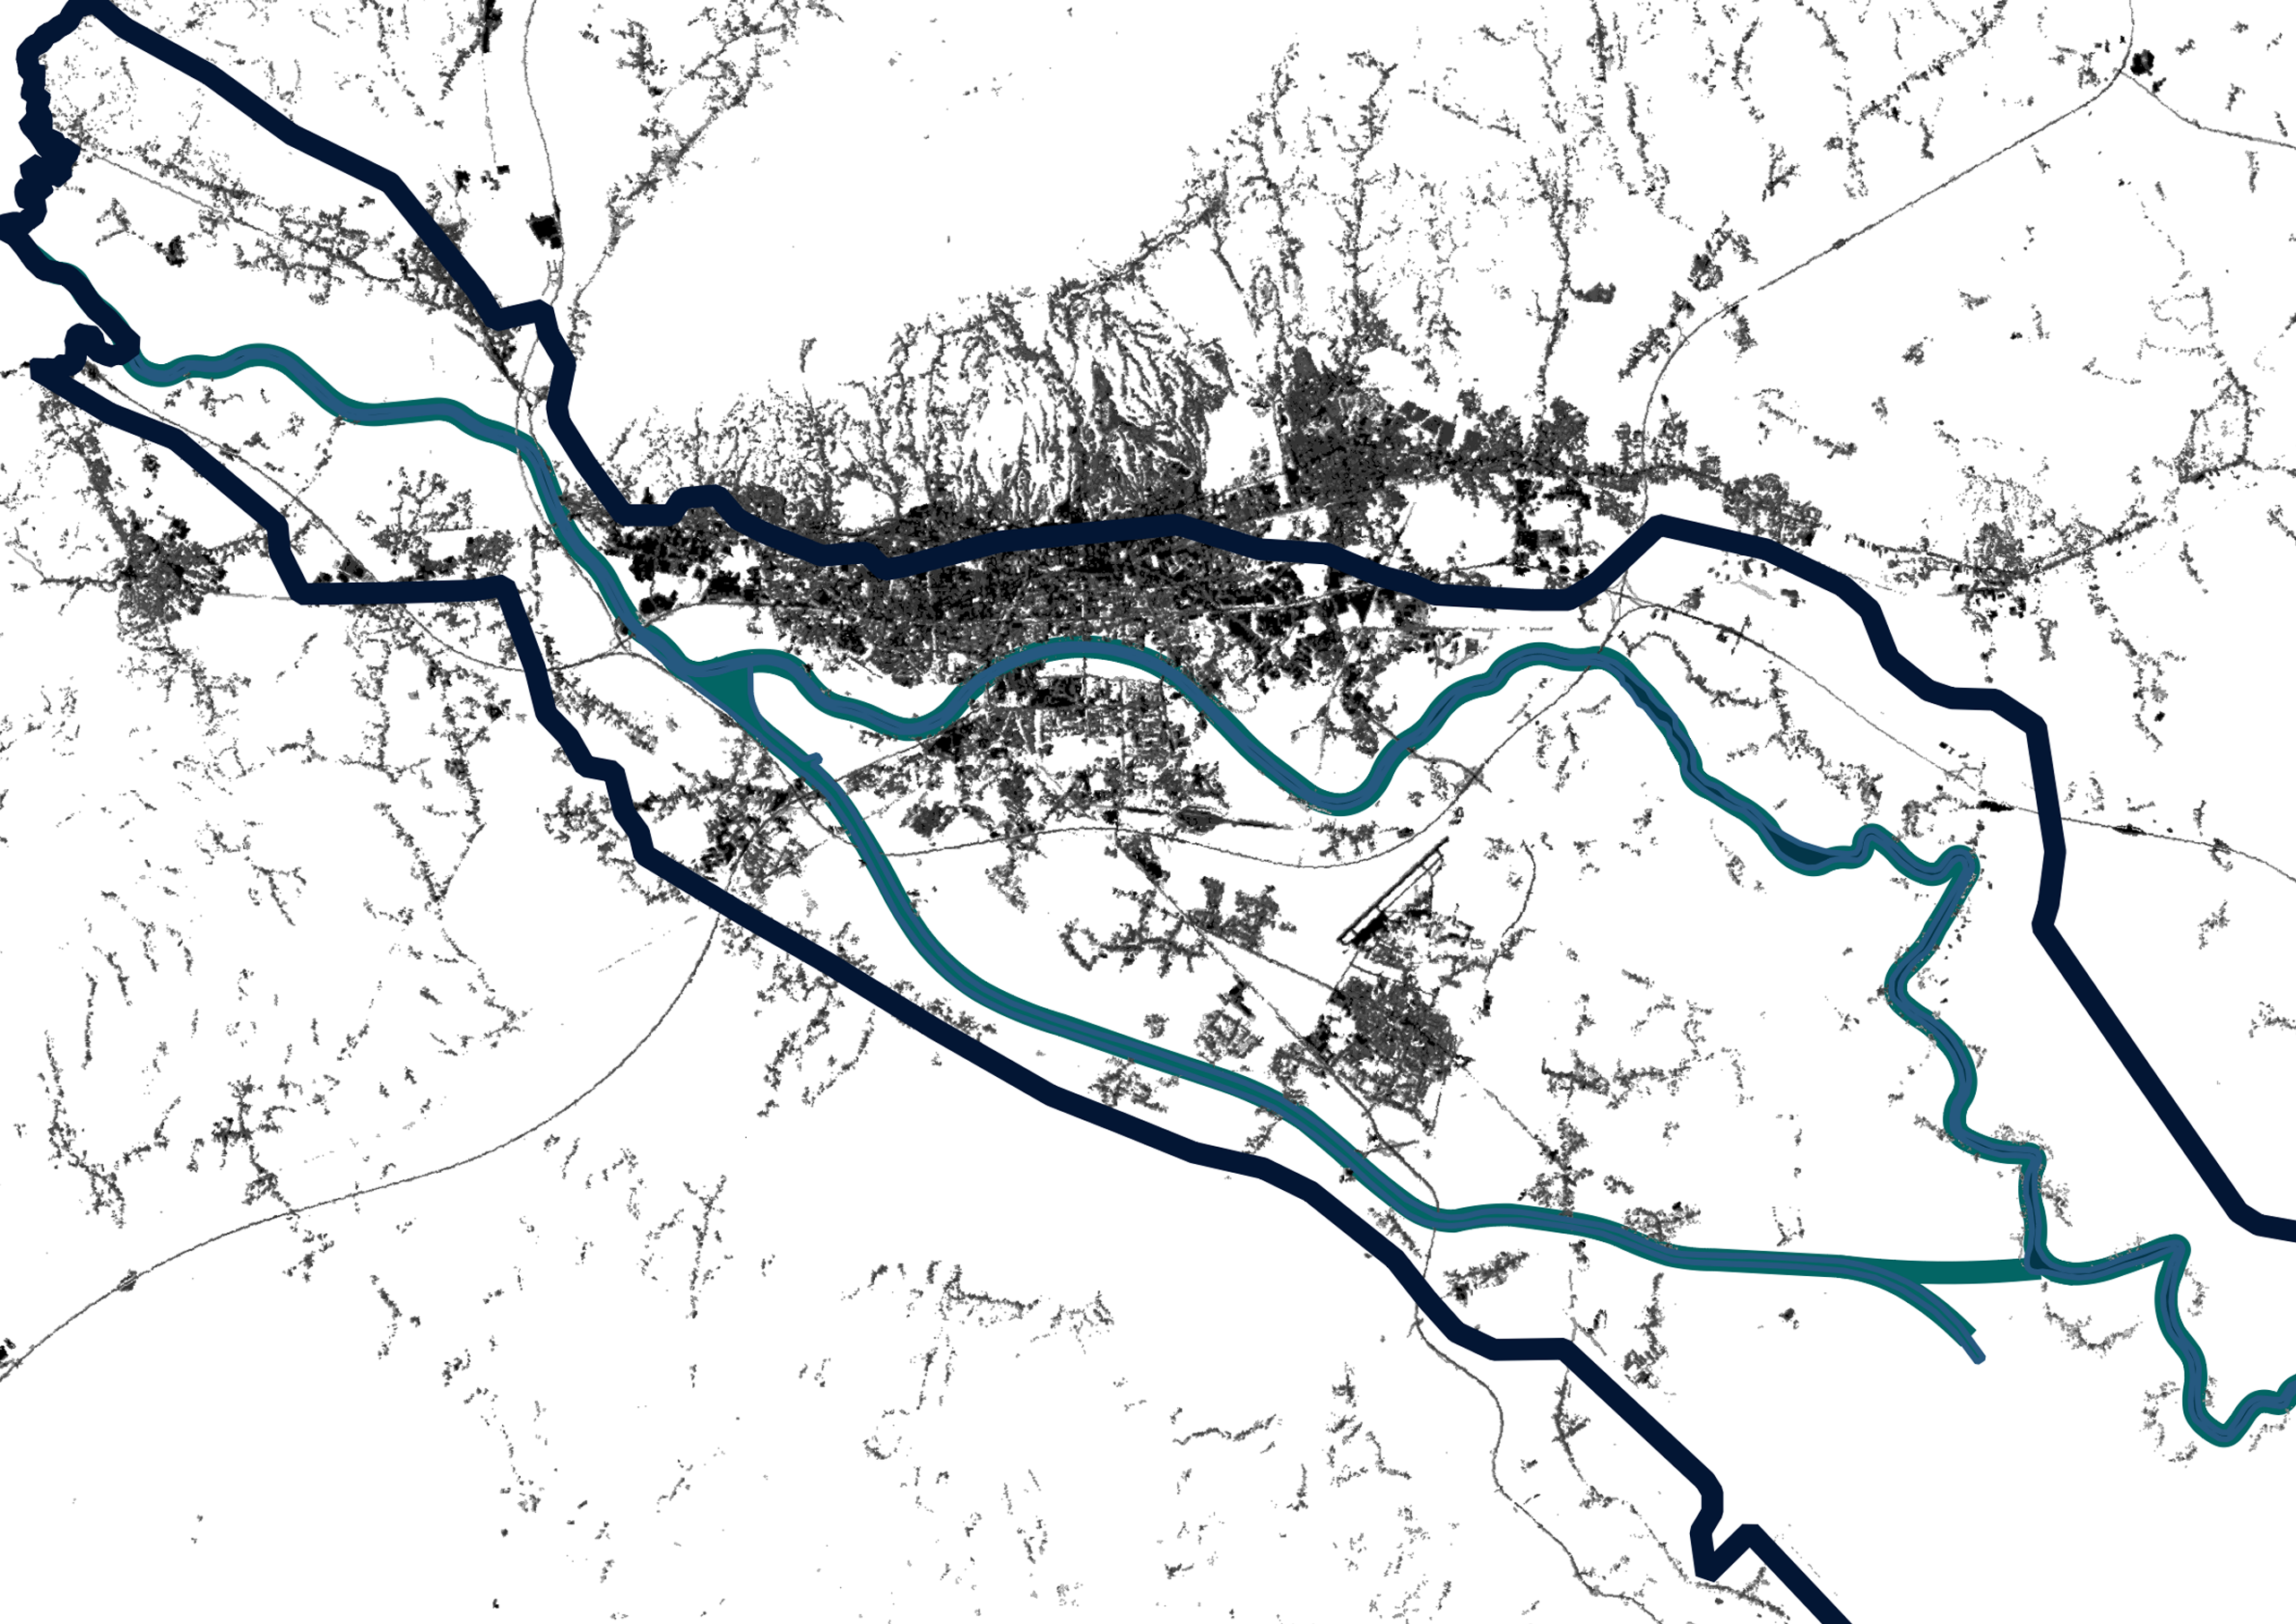

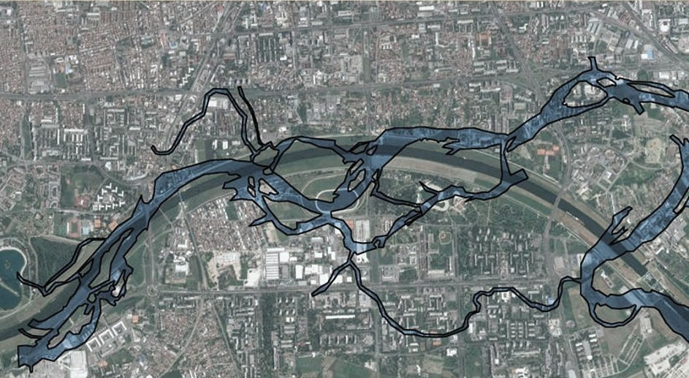
03. TRAVANJ
2025
KONCEPT BUDUĆEG RAZVOJA GRADA ZAGREBA I OKOLICE
UZ RIJEKU SAVU I KANAL SAVA-SAVA
ZELENO-PLAVI PARK
Jelena Luketa Knez, dipl.ing.arh.
Ivana Kralj, mag.ing.prosp.arch.
ZAGREB, 03.04.2025.
KONCEPT BUDUĆEG RAZVOJA GRADA ZAGREBA I OKOLICE UZ RIJEKU SAVU I KANAL SAVA-SAVA
Jurcon Projekt

Slide 2
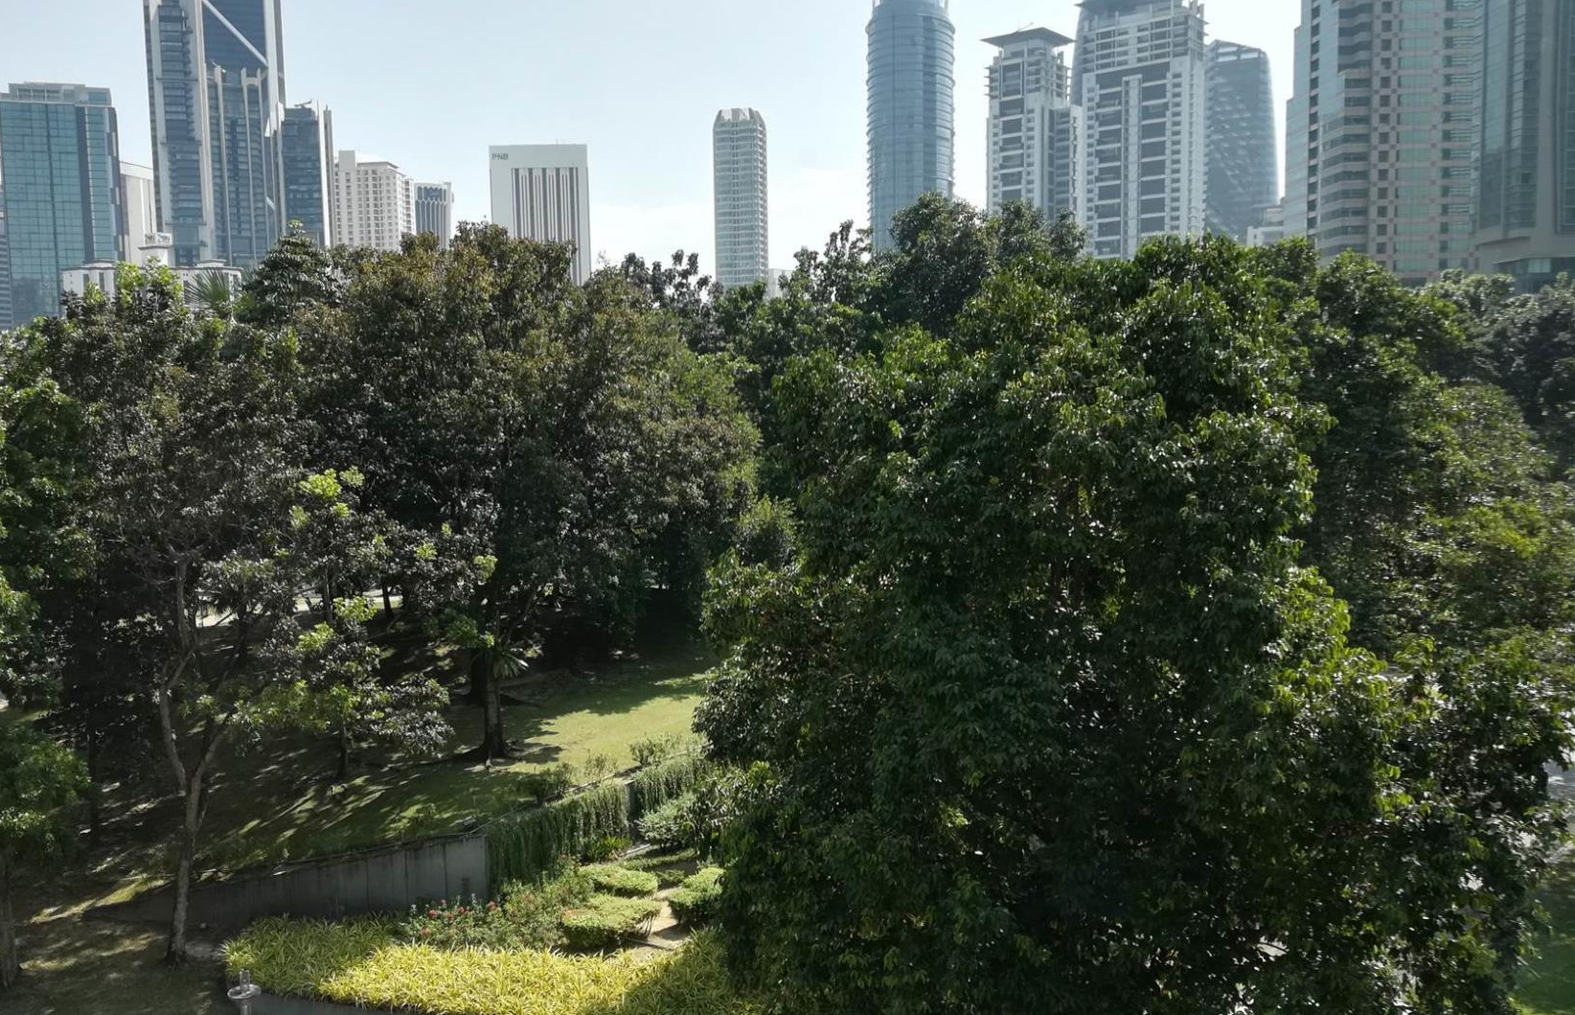
SAVA – ZELENO-PLAVI PARK
Prednosti urbanih šuma
Prilagodba klimatskim promjenama smanjenjem temperature zraka
Ublažavanje posljedica oborinskih i bujičnih voda
Smanjenje brzine vjetra
Poboljšanje kvalitete zraka
Očuvanje biološke raznolikosti
Turizam
Notes:
Vrijednost šuma, a posebno onih u urbanim sredinama je višestruka.
Prednosti urbanih šuma su:
Prilagodba klimatskim promjenama smanjenjem temperature zraka EVAPOTRANSPIRACIJOM I PRUŽANJEM SJENE
Ublažavanje posljedica oborinskih i bujičnih voda
Smanjenje brzine vjetra
Poboljšanje kvalitete zraka (zbog fotosinteze)
Očuvanje biološke raznolikosti
Turizam – stvaranje novog prepoznatljivog akcenta grada – najduži park glavnog grada

Slide 3
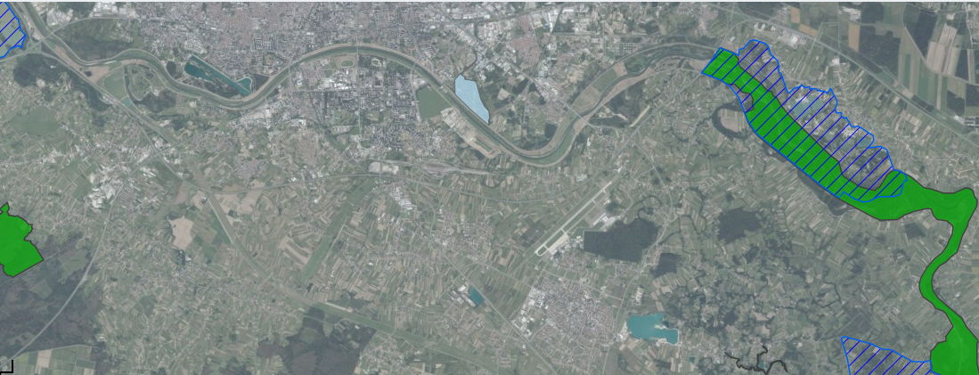
SAVA – ZELENO-PLAVI PARK
Pošumljavanje – odgovor na klimatske promjene
Uredba o obnovi prirode
Strategija EU-a za bioraznolikost do 2030. - zasaditi 3 mlrd. stabala
LEGENDA:
Područje uz rijeku Savu unutar mreže Natura 2000
Notes:
Svaki zahvat u prostoru, pogotovo zahvat ove vrste i veličine mora biti usklađen s važećom europskom i hrvatskom regulativom vezanom uz zaštitu prirode i okoliša.
Uredba o obnovi prirode usvojena je 2024. godine, a odnosi se na obnovu narušenih ekosustava i postizanje ciljeva EU-a u ublažavanju i prilagodbi klimatskim promjenama te na poboljšanje sigurnosti opskrbe hranom
Za urbane ekosustave države članice moraju osigurati da do kraja 2030. godine ne dođe do neto gubitka zelenih površina u urbanim područjima, kao ni do smanjenja prekrivenosti krošnjama stabala
Prednost imaju područja unutar mreže Natura 2000
S Uredbom se nadopunjuje Strategija EU-a za bioraznolikost kojom se države članice obvezuje do 2030. godine posaditi 3 mlrd. stabala

Slide 4
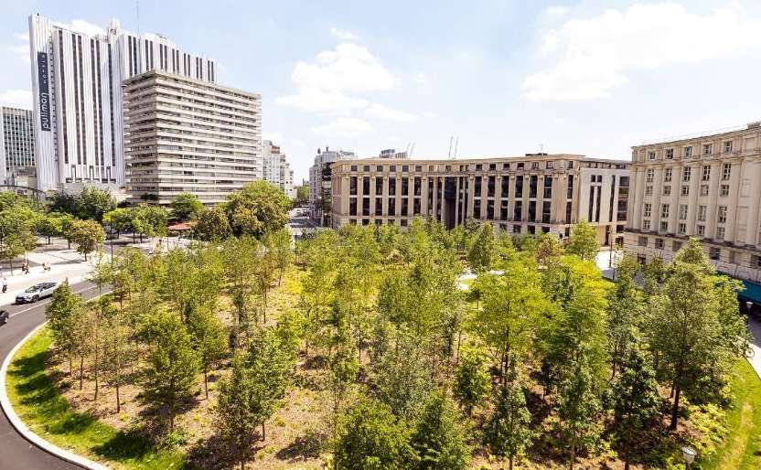
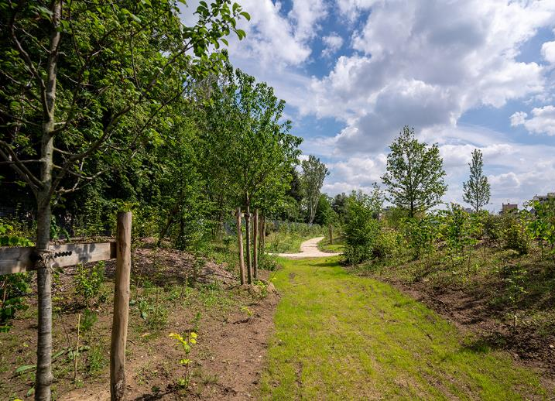
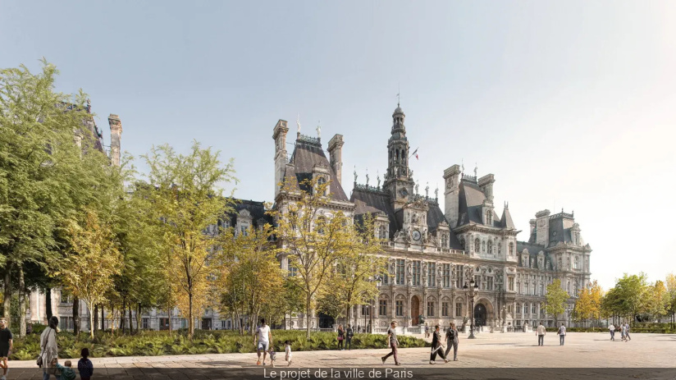
SAVA – ZELENO-PLAVI PARK
Primjeri u Europi
Pariz – cca 12,5 ha urbanih šuma
London – najveća urbana šuma na svijetu
Place de Catalogne, Pariz
Bois de Charonne, Pariz
Gradska vijećnica, Pariz
Notes:
Kao primjer smo uzeli 2 najpoznatija glavna grada u Europi: Pariz i London
U Parizu se, kao odgovor na klimatske promjene, provodi prenamjena velikih trgova i nekadašnje infrastrukture u urbane šume. Trenutno su posađene 2 urbane šume, a u tijeku je izvedba one ispred Gradske vijećnice, dovršetak je u planu do kraja 2026. godine. Ukupno se planira oformiti najmanje 12,5 ha urbanih šuma.
Kad govorimo o turističkom aspektu prednosti urbanih šuma, London je proglasio da je grad s NAJVEĆOM URBANOM ŠUMOM NA SVIJETU – prema definiciji UN-a šuma je „zemljište koje se prostire na više od 0,5 hektara sa stablima višim od 5 metara i pokrovnošću krošnje od više od 10 posto”. Područje se naziva šuma ukoliko je površina, u odnosu na izgrađenu površinu, najmanje 20% prekrivena visokim stablima. London ima 21% površina prekrivenih šumom, a prema podacima iz 2021. godine nalazi se 8,4 mil. stabala na ukupno 8,6 mil. stanovnika (skoro 1 stablo po stanovniku). Također, planiraju pokrovnost krošnjama do 2050. s 10% podići na 23%.

Slide 5
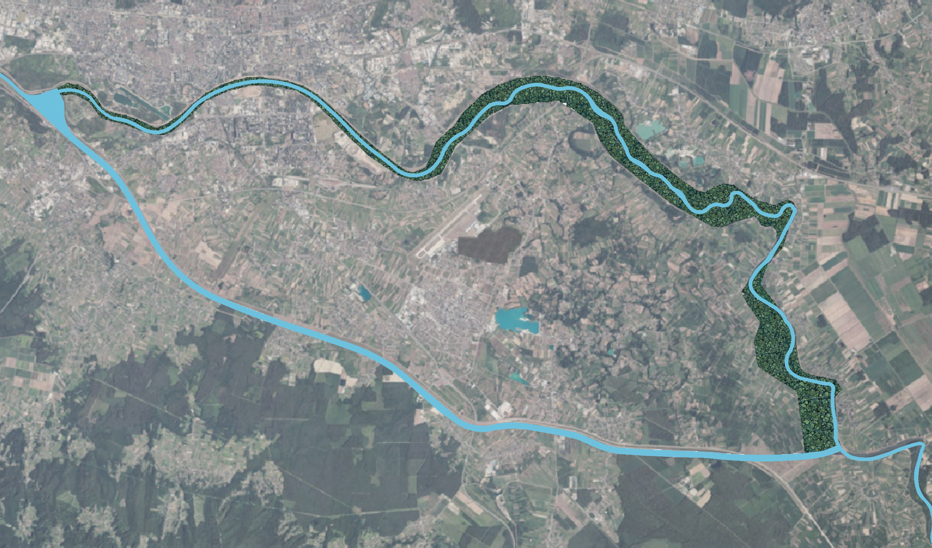
SAVA – ZELENO-PLAVI PARK
Pošumljavanje inundacije rijeke Save od Jankomirskog do Domovinskog mosta
Površina cca 400 ha
Sadnja oko 400.000 stabala
LEGENDA:
Urbana šuma Zagreba – inundacija rijeke Save
Notes:
Planira se pošumljavanje inundacije rijeke Save između Jankomirskog i Domovinskog mosta u duljini koridora više od 20 km. Ovim projektom Zagreb bi dobio park-šumu duljine veće od 20 km.
Površina koju se planira pošumiti je oko 400 ha.
Prema modelu pariških novih urbanih šuma gdje se sadi 10 stabala na 100 m2, na inundaciju Save moguće je posaditi oko 400.000 stabala.
Na inundaciji nizvodno od Domovinskog mosta u duljini oko 3 km već polako sukcesivno nastaje šuma, te prelazi u zaštićeno područje unutar mreže Natura 200. Tako da se ovim projektom može ispuniti obveza proširenja područja mreže Natura 2000 koja je preuzeta Uredbom o obnovi prirode.

Slide 6
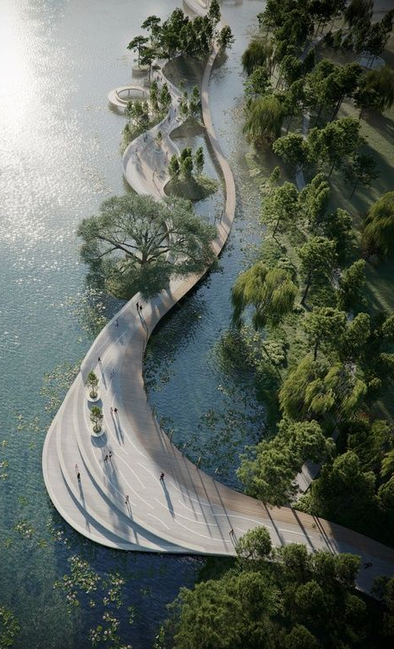
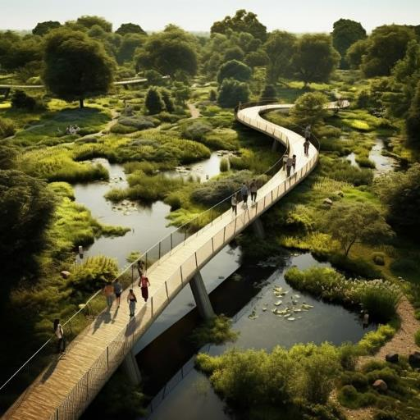
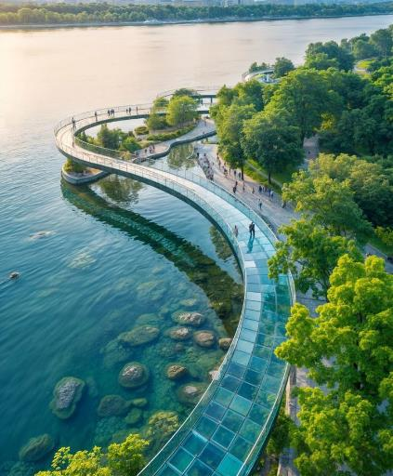
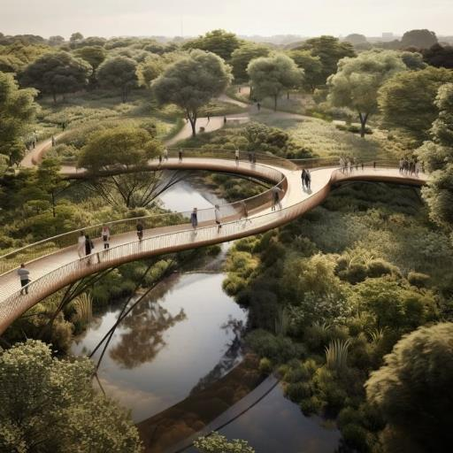
SAVA – ZELENO-PLAVI PARK
Notes:
Primjeri uređenja zeleno-plavih parkova sa šetnicama i biciklističkim stazama

Slide 7
03. TRAVANJ
2025
HVALA NA PAŽNJI
Jelena Luketa Knez, dipl.ing.arh.
Ivana Kralj, mag.ing.prosp.arch.
ZAGREB, 03.04.2025.
KONCEPT BUDUĆEG RAZVOJA GRADA ZAGREBA I OKOLICE UZ RIJEKU SAVU I KANAL SAVA-SAVA
Jurcon Projekt

